Slide 1
Проект «Русские народные сказки»
Воспитатели: Рамазанова Р.К.,
Рыбакова А.О.

Slide 2
Актуальность
В современном мире проблема социального развития подрастающего поколения становится одной из актуальных. Родители и педагоги как никогда раньше обеспокоены тем, что нужно сделать, чтобы ребенок, входящий в мир, стал уверенным, счастливым, умным, добрым и успешным.
В этом сложном процессе становления человека немало зависит от того, как ребенок адаптируется в мире людей, сможет ли он найти свое место в жизни и реализовать собственный потенциал.
Одним из эффективных механизмов, обеспечивающих социальное развитие детей, являются сказки

Slide 3
Цель
Развивать представления детей о мире, в котором они живут, об отношениях между людьми и о личностных и речевых характеристиках героев; знакомить детей с языковыми особенностями построения рассказа и поощрять их исполнение в сочинительстве; погружать детей в стихию грамотного литературного языка, обогащать словарный запас.
Формировать у ребенка социально-нравственные качества через чтение сказок, организацию игр по сказкам. Овладение детьми игровыми действиями, отражающие жизненные ситуации, развивать творческие способности через знакомство с русскими народными сказками.

Slide 4
Задачи проекта:
Создать условия для развития у детей самостоятельности и ответственности как основных ценностей системы взросления в процессе организации разновозрастного общения в условиях образовательного учреждения;
Обеспечить комплексное расширение и обогащение опыта конструктивного взаимодействия с окружающими на межличностном уровне, построения социальных отношений на основе своего неповторимого личностного потенциала;
Заложить начало формированию образа дошкольника как эмоционально привлекательной, социально желаемой роли;

Slide 5
Основные этапы реализации проекта
Подготовительный:
опрос родителей и детей о том, какие книги дома читают, есть ли в домашней библиотеке сказки.
обсуждение проекта, выяснение возможностей, средств, необходимых для реализации проекта , создание мини библиотеки в группе.

Slide 6
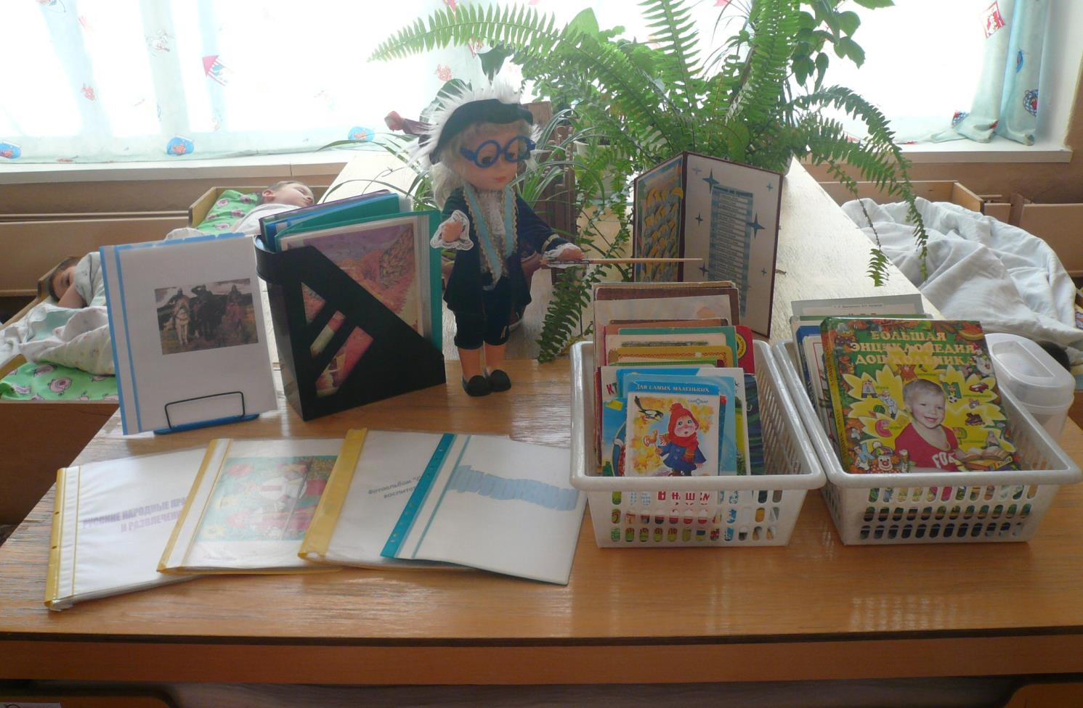
Мини- библиотека группы

Slide 7
Основной:
Совместная деятельность детей и воспитателя.
Чтение сказок.
Рассматривание и сравнение иллюстраций в детских книгах различных изданий.
Кукольный спектакль «Репка»
Конкурс чтецов отрывков из произведений.
Игры на звукоподражание
Игра-фантазия “Если б я поймал золотую рыбку.”
Викторина по математике «Герои сказок в цифрах».
Изготовление театров.
Оформление выставки детских работ по сказкам

Slide 8
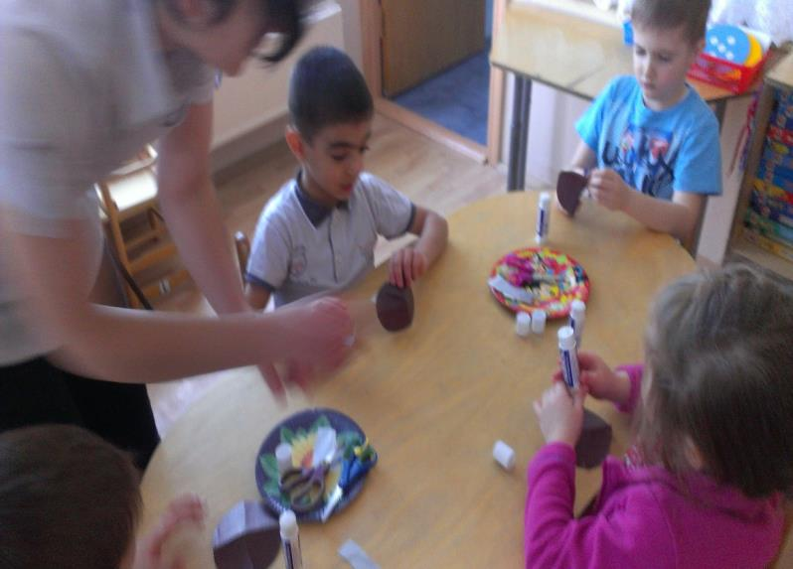
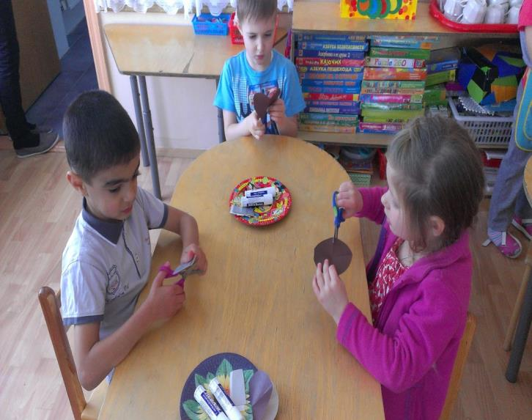
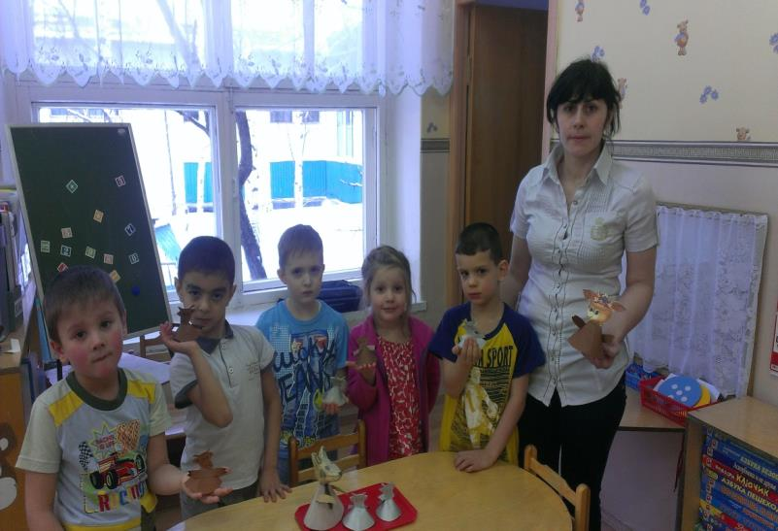
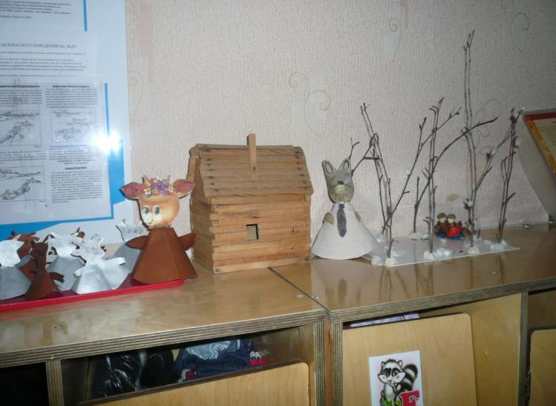

Slide 9
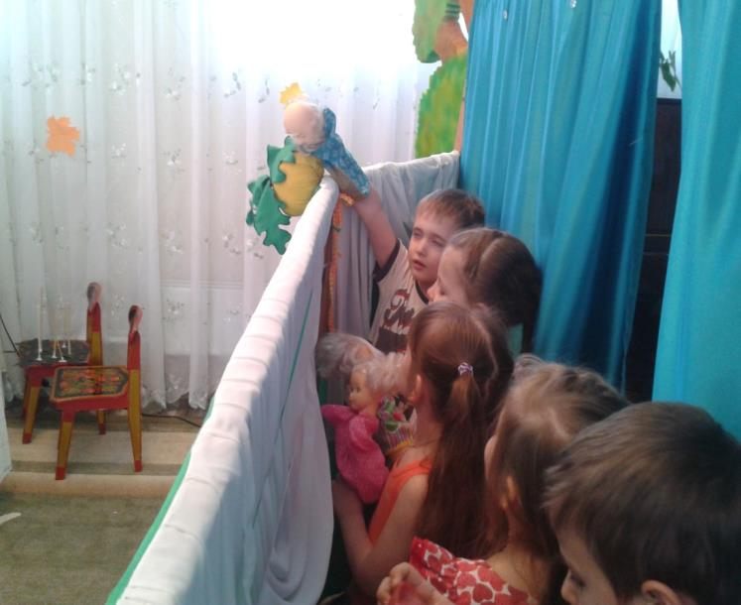
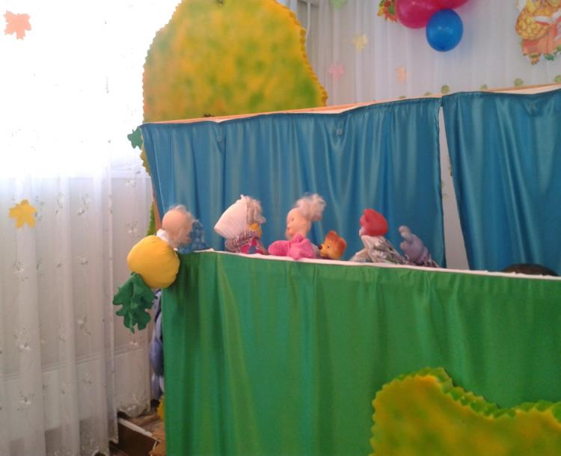
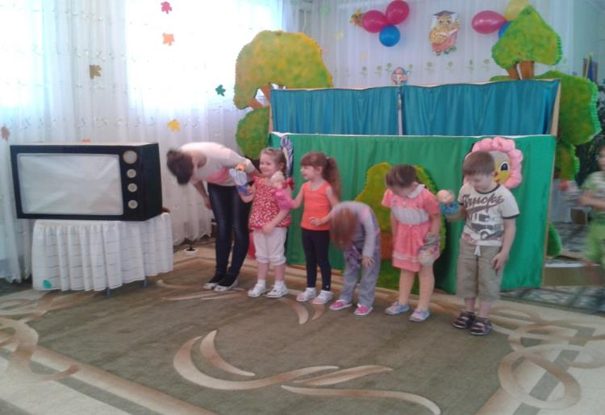
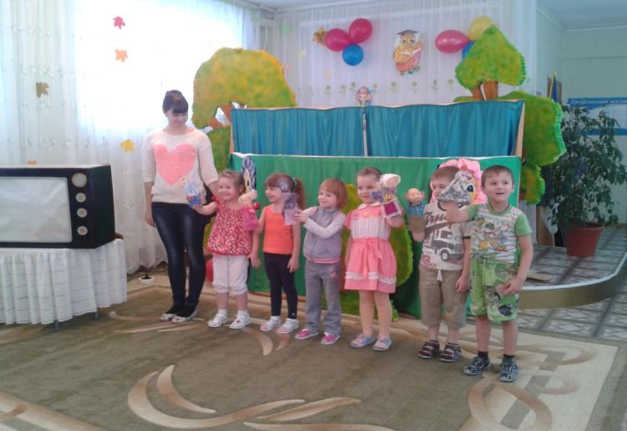

Slide 10
Совместная деятельность детей и родителей.
Чтение сказок, просмотр мультфильмов, художественных фильмов по сказкам заучивание отрывков из сказок.
Совместное творчество родителей и детей по изготовлению игрушек, поделок, рисунков по сказкам.
Изготовление костюмов для драматизаций. Оформление выставки «Моя любимая сказка»» Пальчиковый театр «Сказка про голодного волка»

Slide 11
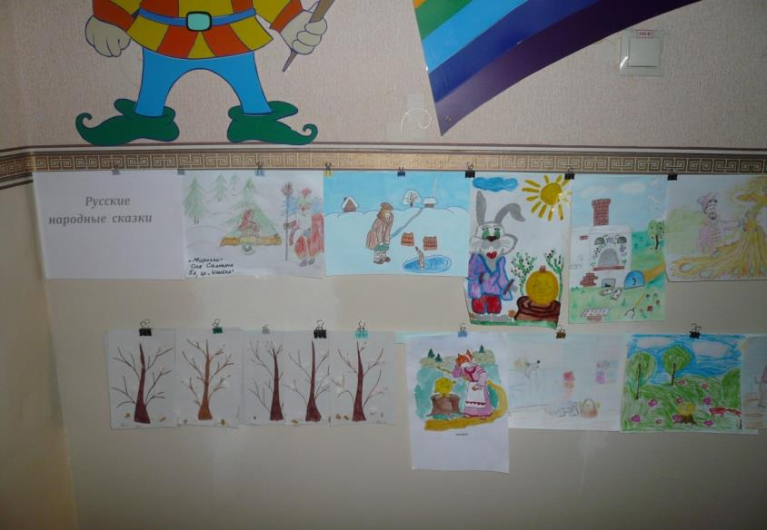
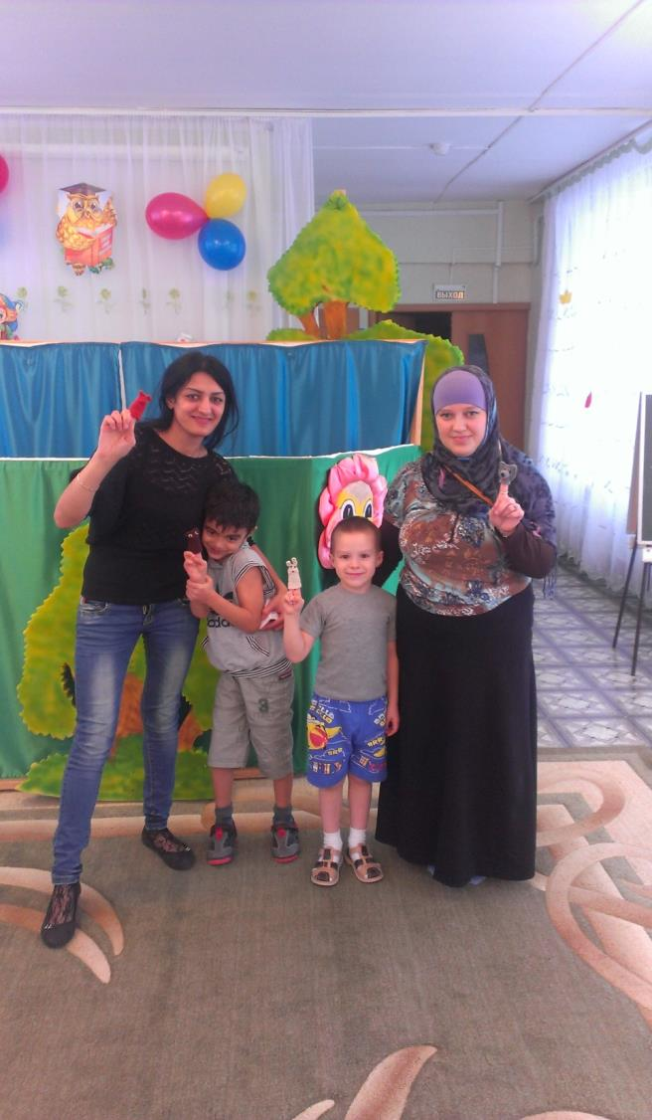
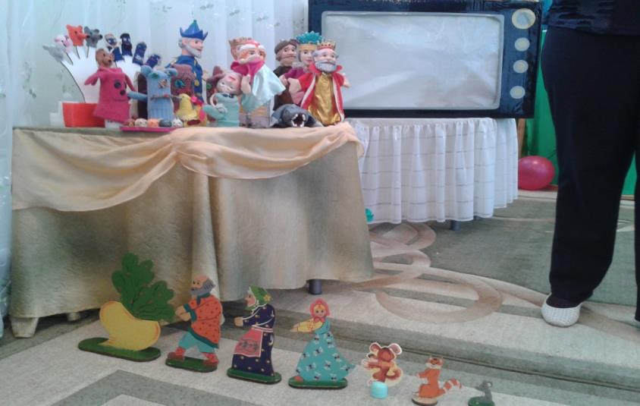

Slide 12
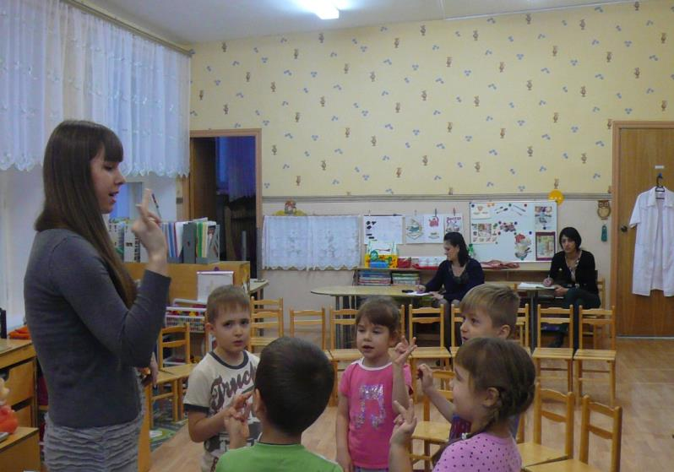
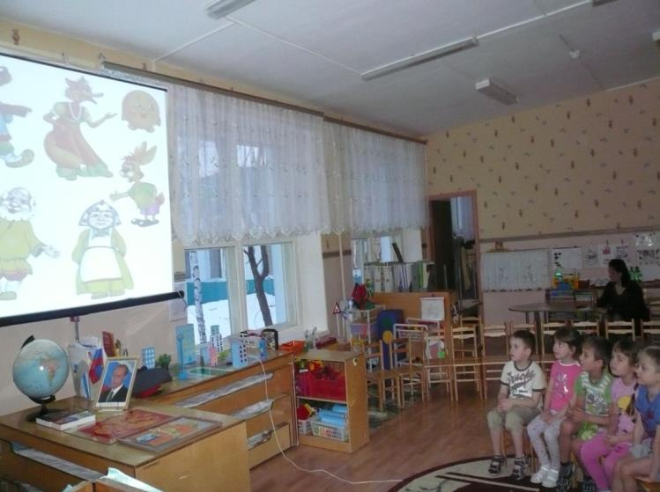
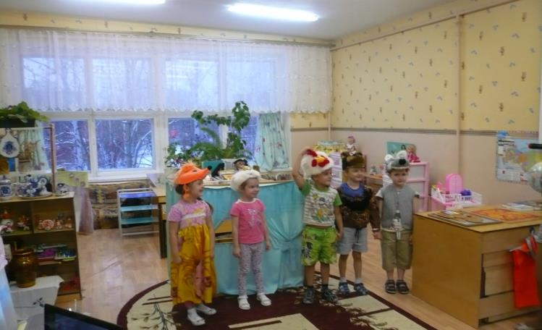
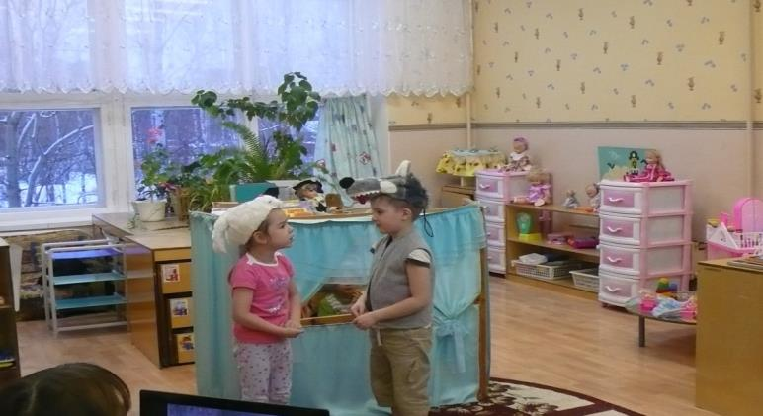
Заключительный этап. Открытое занятие «Путешествие по сказкам»

Slide 13
Результативность проекта
Индивидуализация ребенка в группе сверстников, осознание своего социального «я»; приобретение ребенком таких важных социальных качеств личности, как самостоятельность, активность, социальная уверенность;
Умение сотрудничать, сравнивать себя с другими, освоение разнообразных ролей в группе сверстников;
Усвоение детьми правил, установленных самими детьми, которые выражаются в равенстве всех членов группы при получении общих благ (участие в общем деле):
Умение планировать совместную деятельность, согласовывать свои действия и мнения с партнерами;
Проявление доброты, отзывчивости и уважения к людям и братьям меньшим.

Slide 14
Спасибо за внимание !

